Slide 1

Der Webauftritt durchleuchtet:
das privatere, datensparsamere, nachhaltigere und IT-sicherere Web
SITSEC: DR2
14.06.2023
Jonas Morawietz
Bernhard Birnbaum
Meryem Lasri

Slide 2
Inhalt
Projektfortschritte
Evaluation der EDPS-Erweiterung
Website-Analysen
Dynamische Analyse
Tabellarische Zusammenfassung
Tools
Referenzen
Aussicht
Draft
Nächste Schritte

Slide 3
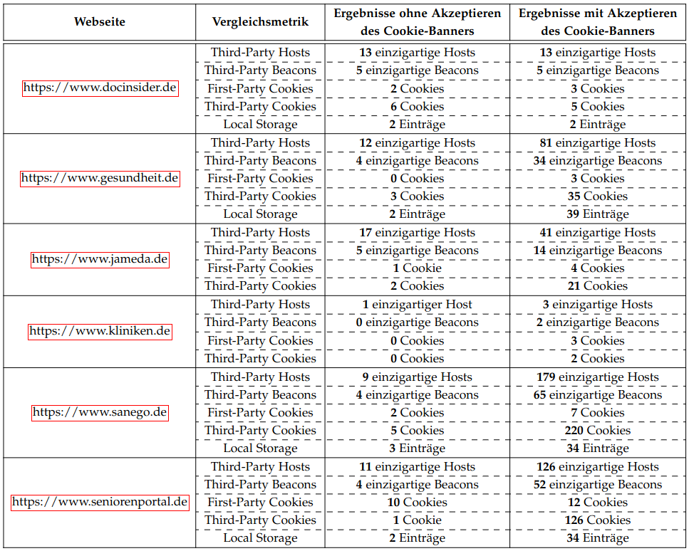
Projektfortschritte: Eval. d. EDPS-Erweiterung
wenn Consent-Cookies übergeben:
durchschnittlich 7.42x mehr angefragte einzigartige Hosts
durchschnittlich 2.55x mehr First-Party-Cookies
durchschnittlich 38.6x mehr Third-Party-Cookies
durchschnittlich 8.31x mehr
Web Beacons (Tracker)
durch Erweiterung werden wesentlich mehr Analysedaten gesammelt
Akzeptieren des Cookie-Banners sollte bei einem realen Besuch von Websites in jedem Fall vermieden werden

Slide 4
Projektfortschritte: Website-Analysen
Website | Ergebnisse: PrivacyScore, webbkoll, EDPS Website Evidence Collector [PS/wk/EDPS]
https://www.kliniken.de/ | einzigartige Third-Party-Hosts: 1/0/3, davon Tracker: 0/0/0, First-Party-Cookies: 0/0/3, Third-Party-Cookies: 0/0/2 PrivacyScore (potentielle Schwachstellen, da nicht gesetzt): HSTS-preloading, CSP-Header Referrer-Policy webbkoll (potentielle Schwachstellen, da inkorrekt/unvollständig implementiert): CSP, Referrer-Policy; SRI: 29 Objekte von unsicheren Quellen
https://www.docinsider.de/ | einzigartige Third-Party-Hosts: 13/13/13, davon Tracker: 6/9/14, First-Party-Cookies: 6/2/3, Third-Party-Cookies: 1/2/5 PrivacyScore (potentielle Schwachstellen, da nicht gesetzt):HSTS-preloading, CSP-Header, XFO-Header, Referrer-Policy webbkoll (potentielle Schwachstellen, da inkorrekt/unvollständig implementiert): CSP, Referrer-Policy; SRI: 29 Objekte von unsicheren Quellen
https://www.jameda.de/ | einzigartige Third-Party-Hosts: 17/16/41, davon Tracker: 6/3/14, First-Party-Cookies: 2/2/4, Third-Party-Cookies: 1/1/21 PrivacyScore (potentielle Schwachstellen, da nicht gesetzt): XFO-Header, X-XSS-Protection-Header, X-Content-Type-Header, Referrer-Policy webbkoll (potentielle Schwachstellen, da inkorrekt/unvollständig implementiert): CSP, Referrer-Policy; SRI: 29 Objekte von unsicheren Quellen 2 “Tracking-Pixel” (GIF) von verschiedenen Hosts
https://www.sanego.de/ | einzigartige Third-Party-Hosts: 9/10/179, davon Tracker: 3/4/65, First-Party-Cookies: 9/8/7, Third-Party-Cookies: 0/0/220 PrivacyScore (potentielle Schwachstellen, da nicht gesetzt): XFO-Header, X-XSS-Protection-Header, X-Content-Type-Header, Referrer-Policy webbkoll (potentielle Schwachstellen, da inkorrekt/unvollständig implementiert): CSP, Referrer-Policy; SRI: 8 Objekte von unsicheren Quellen mehrere (10+) “Tracking-Pixel” (GIF, Jpeg) von verschiedenen Hosts, teilweise erst per Redirect
https://www.seniorenportal.de/ | einzigartige Third-Party-Hosts: 10/10/126, davon Tracker: 3/2/52, First-Party-Cookies: 11/11/12, Third-Party-Cookies: 0/0/126, PrivacyScore (potentielle Schwachstellen, da nicht gesetzt): HSTS-preloading, CSP-Header Referrer-Policy,XFO-Header, X-Content-Type-Header webbkoll (potentielle Schwachstellen, da inkorrekt/unvollständig implementiert): CSP, Referrer-Policy; SRI: 5 Objekte von unsicheren Quellen
https://www.gesundheit.de/ | einzigartige Third-Party-Hosts: 9/9/81, davon Tracker: 2/0/34, First-Party-Cookies: 2/2/3, Third-Party-Cookies: 1/1/35, PrivacyScore (potentielle Schwachstellen, da nicht gesetzt): CSP-Header, Referrer-Policy webbkoll (potentielle Schwachstellen, da inkorrekt/unvollständig implementiert): CSP, Referrer-Policy; SRI: 49 Objekte von unsicheren Quellen

Slide 5
Projektfortschritte: Website-Analysen
Website | Ergebnisse: Firefox ESR, NoScript, uBlockOrigin
https://www.kliniken.de/ | ohne Blockiermaßnahmen: 1.69 MB bei 31 Anfragen mit Blockiermaßnahmen*: 1.69 MB bei 31 Anfragen NoScript blockiert alles außer “kliniken.de”, um Kernfunktionalität zu erhalten
https://www.docinsider.de/ | ohne Blockiermaßnahmen: 4.87 MB bei 84 Anfragen mit Blockiermaßnahmen*: 3.50 MB bei 46 Anfragen NoScript blockiert alles außer “docinsider.de”, um Kernfunktionalität zu erhalten
https://www.jameda.de/ | ohne Blockiermaßnahmen: 4.46 MB bei 66 Anfragen mit Blockiermaßnahmen*: 2.33 MB bei 45 Anfragen NoScript blockiert alles außer “jameda.de”, “docplanner.com”, “sentry.io”, “maps.googleapis.com”, um Kernfunktionalität zu erhalten
https://www.sanego.de/ | ohne Blockiermaßnahmen: 11.96 MB bei 370 Anfragen mit Blockiermaßnahmen*: 1.11 MB bei 11 Anfragen NoScript blockiert alles außer “sanego.de”, um Kernfunktionalität zu erhalten
https://www.seniorenportal.de/ | ohne Blockiermaßnahmen: 1.88 MB bei 59 Anfragen mit Blockiermaßnahmen*: 0.99 MB bei 45 Anfragen NoScript blockiert alles außer “seniorenportal.de”
https://www.gesundheit.de/ | ohne Blockiermaßnahmen: 5.72 MB bei 160 Anfragen mit Blockiermaßnahmen*: 625 KB bei 21 Anfragen NoScript blockiert alles außer “gesundheit.de” um Kernfunktionalität zu erhalten
*Blockiermaßnahmen, die die Funktionalität nicht einschränken

Slide 6
Projektfortschritte: Website-Analysen
Website | Ergebnisse: Wireshark [S = Server, C = Client]
https://www.kliniken.de/ | ohne Blockiermaßnahmen: 15 einzigartige DNS-Anfragen, S→C: 354 Pakete (645 KB), C→S: 322 Pakete (35 KB) mit Blockiermaßnahmen*: 15 einzigartige DNS-Anfragen, S→C: 354 Pakete (645 KB), C→S: 322 Pakete (35 KB)
https://www.docinsider.de/ | ohne Blockiermaßnahmen: 25 einzigartige DNS-Anfragen, S→C: 1322 Pakete (2918 KB), C→S: 922 Pakete (129 KB) mit Blockiermaßnahmen*: 15 einzigartige DNS-Anfragen, S→C: 661 Pakete (2155 KB), C→S: 574 Pakete (53 KB)
https://www.jameda.de/ | ohne Blockiermaßnahmen: 60 einzigartige DNS-Anfragen, S→C: 4376 Pakete (5050 KB), C→S: 2291 Pakete (457 KB) mit Blockiermaßnahmen*: 21 einzigartige DNS-Anfragen, S→C: 2228 Pakete (3018 KB), C→S: 819 Pakete (128 KB)
https://www.sanego.de/ | ohne Blockiermaßnahmen: 153 einzigartige DNS-Anfragen, S→C: 8369 Pakete (13 MB), C→S: 7073 Pakete (1735 KB) mit Blockiermaßnahmen*: 12 einzigartige DNS-Anfragen, S→C: 171 Pakete (528 KB), C→S: 153 Pakete (17 KB)
https://www.seniorenportal.de/ | ohne Blockiermaßnahmen: 116 einzigartige DNS-Anfragen, S→C: 3647 Pakete (2153KB), C→S: 2273 Pakete (1978 KB) mit Blockiermaßnahmen*: 42 einzigartige DNS-Anfragen, S→C: 1880 Pakete (1999 KB), C→S: 745 Pakete (203 KB)
https://www.gesundheit.de/ | ohne Blockiermaßnahmen: 162 einzigartige DNS-Anfragen, S→C: 3144 Pakete (3502KB), C→S: 2910 Pakete (747 KB) mit Blockiermaßnahmen*: 22 einzigartige DNS-Anfragen, S→C: 1574 Pakete (2345 KB), C→S: 1388 Pakete (162 KB)
*Blockiermaßnahmen, die die Funktionalität nicht einschränken

Slide 7
Projektfortschritte: Dynamische Analyse
Ziel:
-Erstellung eines Programms, um die Überprüfung von Trackern zu automatisieren, indem Netzwerk Aufzeichnungen (Wireshark) mit der DuckDuckGo Tracker Radar Liste abgeglichen werden.
Der Hauptfokus liegt darauf, die Privatsphäre der Benutzer zu schützen.
Fortschritte:
-Die verwendete methode in SPASS2 untersuchen
-Programm für die Automatisierung der dynamischen Analyse erstellen

Slide 8
Projektfortschritte: Dynamische Analyse
Dynamische Analyse in SPASS2:
Verwendung von Tshark zur Erfassung von Netzwerkdaten über das Terminal
Filtern von Source Hosts und Destination Hosts mit:
Auflösung der IP-Adresse in Domain Names
Auflösung der MAC Adresse und Network Adresse
Ergebnis dieser Analyse durchgehen und mit den Tracker Liste (DisconnectMe Liste,..) vergleichen
Gefundene Tracker speichern

Slide 9
Projektfortschritte: Dynamische Analyse
Dynamische Analyse in SPASS1:
Automatisierte Öffnen eines Browsers, von dem aus Wireshark den Netzwerkverkehr erfassen wird
im geöffneten Browser surfen
wenn nicht mehr aufgezeichnet werden soll, Browser schließen (Aufzeichnung mit Tshark)
Ergebnis der Analyse speichern
Vergleich der Tshark Analyse mit der DuckDuckGo Liste
Gefundene Tracker speichern

Slide 10
Tabellarische Zusammenfassung: Tools
Ausgewählte Werkzeuge:
Titel | Link | Beschreibung
Testerstick | intern | rauscharme Untersuchungsumgebung
Website-Evidence-Collector (EDPS) | https://github.com/EU-EDPS/ website-evidence-collector | automatisierte Analyse von Speicherung und Transfer von persönlichen Daten
ungoogled Chromium | https://github.com/ungoogled-software/ungoogled-chromium | Google Chrome without Google
PrivacyScore | https://privacyscore.org/ | bewertet Websites hinsichtlich einer Reihe von Sicherheits- und Datenschutzfunktionen
webbkoll | https://webbkoll.dataskydd.net/ | prüft, welche Datenschutzmaßnahmen eine Website ergriffen hat
Firefox ESR | https://www.mozilla.org/de/firefox/all/#product-desktop-esr | Webbrowser mit Netzwerkanalyse
NoScript | https://noscript.net/ | Blockierung bzw. kontrollierte Freigabe von JavaScript
uBlockOrigin | https://ublockorigin.com/de | Open-Source-Werbeblocker mit Zusatzfunktionen
Wireshark | https://www.wireshark.org/ | Netzwerkprotokoll-Analyse und Entschlüsselung von Traffic (SSLKEYLOGFILE)

Slide 11
Tabellarische Zusammenfassung: Referenzen
Wissensbasis:
Titel | Quelle
[AKL+20] Introduction to Being a Privacy Detective: Investigating and Comparing Potential Privacy Violations in Mobile Apps Using Forensic Methods | ISBN 978-1-61208-821-1, pp 60-68, 2020
[Rie23] GitHub - EU-EDPS/website-evidence-collector: The tool Website Evidence Collector (WEC) automates the website evidence collection of storage and transfer of personal data. | https://edps.europa.eu/edps-inspection-software_en
tshark(1) Manual Page | https://www.wireshark.org/docs/man-pages/tshark.html
How to convert .img to usable VirtualBox format | https://superuser.com/questions/554862/how-to-convert-img-to-usable-virtualbox-format

Slide 12
Aussicht: Draft
Hauptgliederung und Template übernommen
Unterpunkte für einzelne Sub-Tasks erstellt und mit Bullet-Points befüllt
Tabellen mit Ergebnissen pro Website im Anhang
genutzte Consent-Cookies im Anhang
Notwendigkeit vollständiger Host- bzw. Cookie-Listen?

Slide 13
Aussicht: nächste Schritte
Interpretation der Ergebnisse
Schreiben des Abschlussberichts
“Dynamische Analyse” erweitern:
-Verknüpfe jede Domain mit ihrem Unternehmen
-Ermögliche dem Programm, nicht nur die Netzwerk-Analyse mit DuckDuckGo zu vergleichen, sondern auch mit jeder anderen Liste, solange sie ein Repository hat.

Slide 14
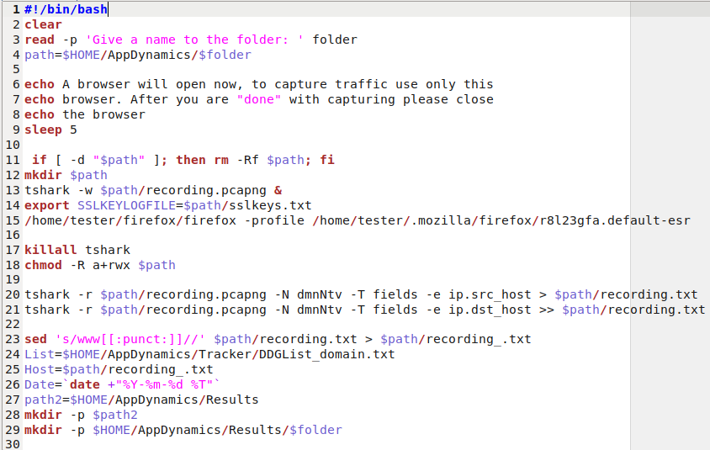
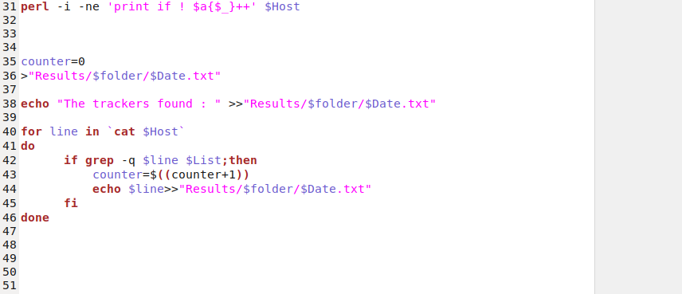
Code

Slide 15
Danke für Ihre Aufmerksamkeit!

